Slide 1

개미 주식회사 UI 구성 기획서
작성일: 2022-03-28
작성자: 이영훈

Slide 2
0. 문서 이력
No | 작성자 | 작성일 | 내용 | 버전
1 | 이영훈 | 2022-03-28 | 최초 작성 | 0.1
2 | 이영훈 | 2022-04-06 | 설정 탭 삭제, 확인 팝업 창 출력 내용 추가 | 0.1
3
4
5
6
7
8
9
10
11
12
13
14
15

Slide 3
개요
화면 구성
UI 구성
디자인 체크리스트
목차

Slide 4
1. 개요

Slide 5
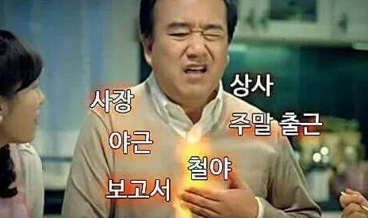
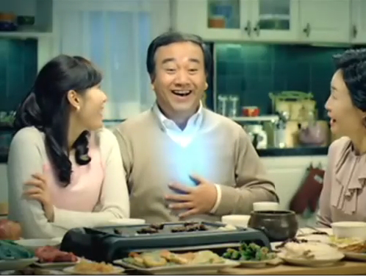
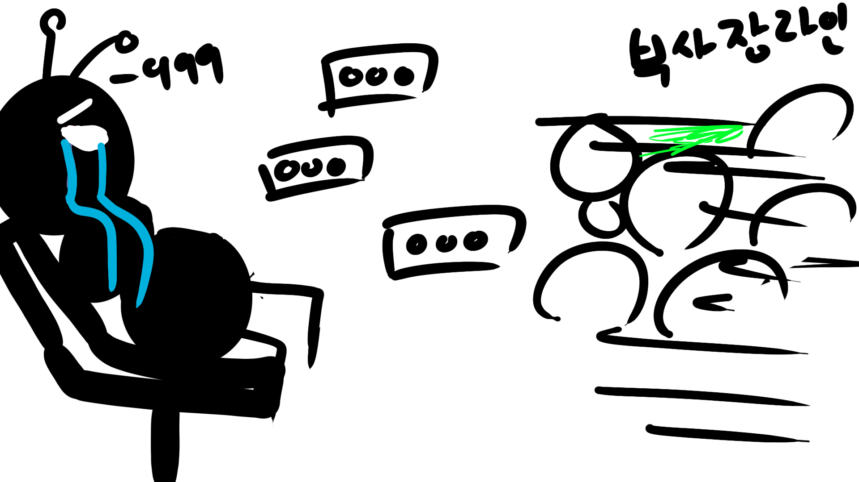
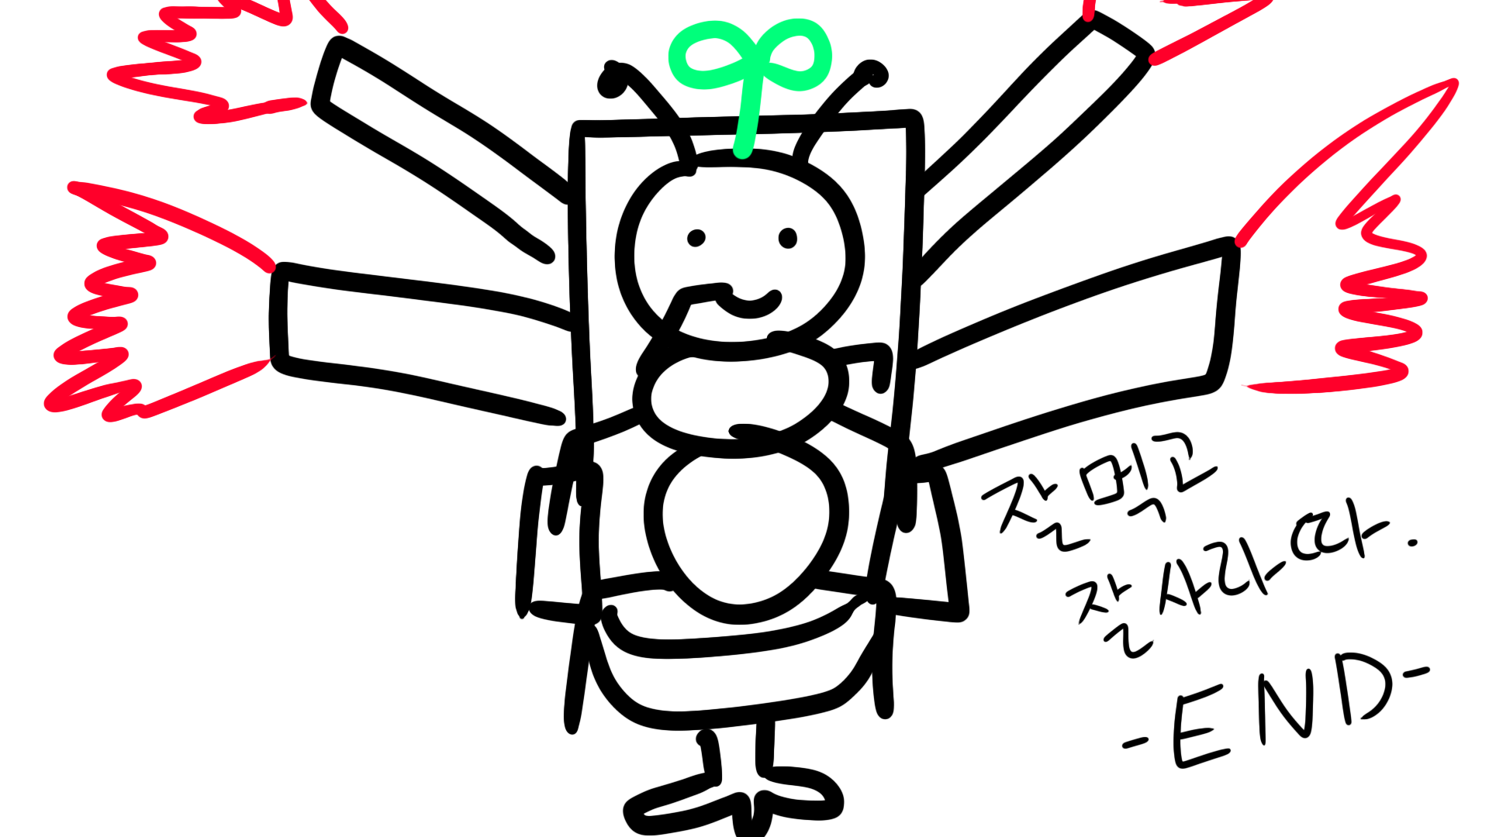
1. 개요
1-1. 문서 개요
본 문서는 개미 주식회사의 화면 및 UI 구성을 제공한다.
필요한 리소스 및 화면 플로우를 제공한다.
화면 구성 및 UI는 1080(W) * 2280(H) 사이즈를 기준으로 제작한다.
UI 구성은 회의를 통해 수정될 수 있다.
1-2. 게임 개요
본 게임은 직장인의 애환을 개그적 요소로 승화시키고 스트레스 해소용 사이다를 제공한다.
회사 생활을 통해 캐릭터를 성장시켜 최종 보스인 사장을 밀어내고 사장의 자리에 앉는 것이 게임의 목표이다.

Slide 6
2. 화면 구성

Slide 7
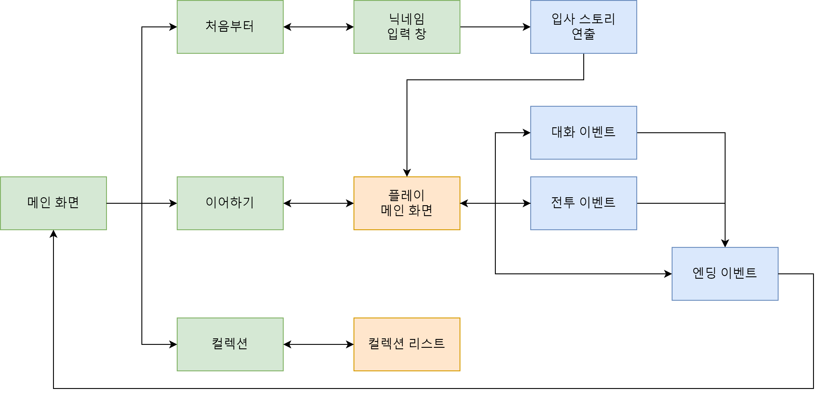
2. 화면 구성
2-1. 화면 플로우
게임의 화면 플로우 구성은 다음과 같다.

Slide 8
2. 화면 구성
2-1. 화면 플로우
게임의 화면 플로우 구성은 다음과 같다.
메인 화면
이벤트 화면
플레이 화면
컬렉션 화면

Slide 9
3. UI 구성

Slide 10
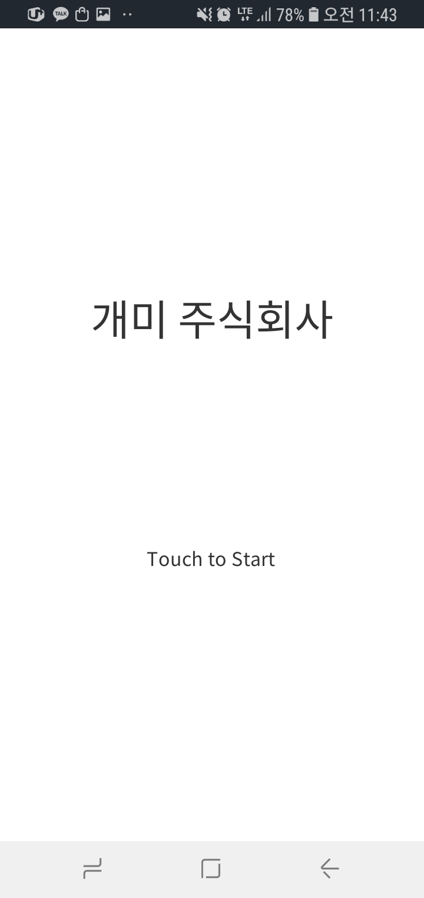
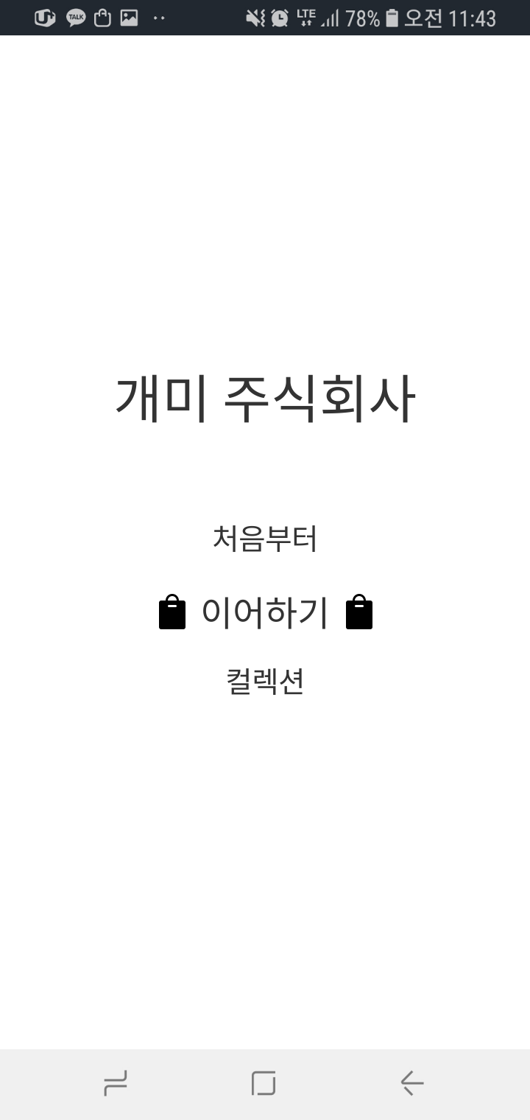
3. UI 구성
3-1. 타이틀 화면
타이틀 구성은 다음과 같다.
No | 이름 | 형태 | 비고
1 | 메인 타이틀 | 이미지 | 개미 주식회사 타이틀
2 | Touch to Start | 텍스트 | -
3 | 처음 부터 | 버튼 | 터치 시 게임을 처음부터 시작한다.
4 | 이어 하기 | 버튼 | 터치 시 저장된 시점의 플레이 화면으로 이동한다.
5 | 컬렉션 | 버튼 | 터치 시 엔딩 컬렉션을 열람할 수 있는 화면으로 이동한다.
6 | 메인 배경 | 이미지 | 타이틀 화면의 배경 이미지.
6
1
3
4
2
5

Slide 11
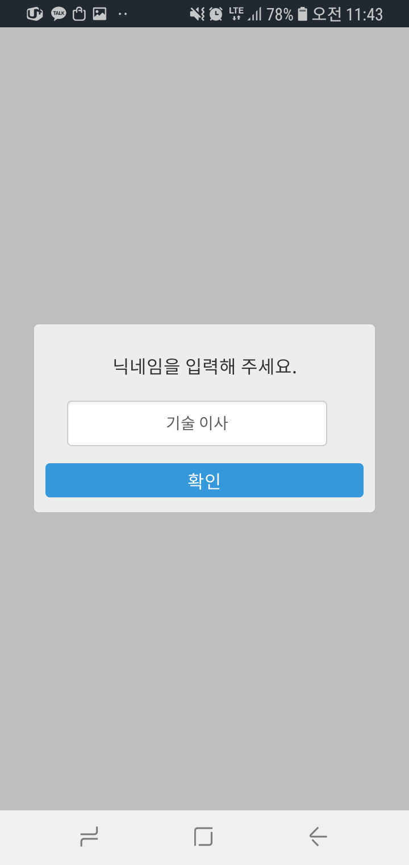
3. UI 구성
3-2. 닉네임 입력 화면
닉네임 입력 구성은 다음과 같다.
No | 이름 | 형태 | 비고
1 | 선택 아이콘 | 이미지 | 타이틀 화면 세 버튼 중 하나 터치 시 버튼 양 옆에 출력됨
2 | 닉네임 입력 창 | 팝업 | 처음부터 터치 시 캐릭터의 닉네임을 입력할 수 있는 팝업이 출력됨
3 | 어두운 배경 | 이미지 | 닉네임 입력 창 출력 시 어두운 배경 출력
4 | 안내 문구 | 텍스트 | 닉네임을 입력하라는 안내문구 출력
5 | 텍스트 입력 칸 | 입력 칸 | 텍스트를 입력할 수 있는 창
6 | 확인 버튼 | 버튼 | 터치 시 스토리 이벤트 화면으로 입장 가능
3
2
4
5
1
6

Slide 12
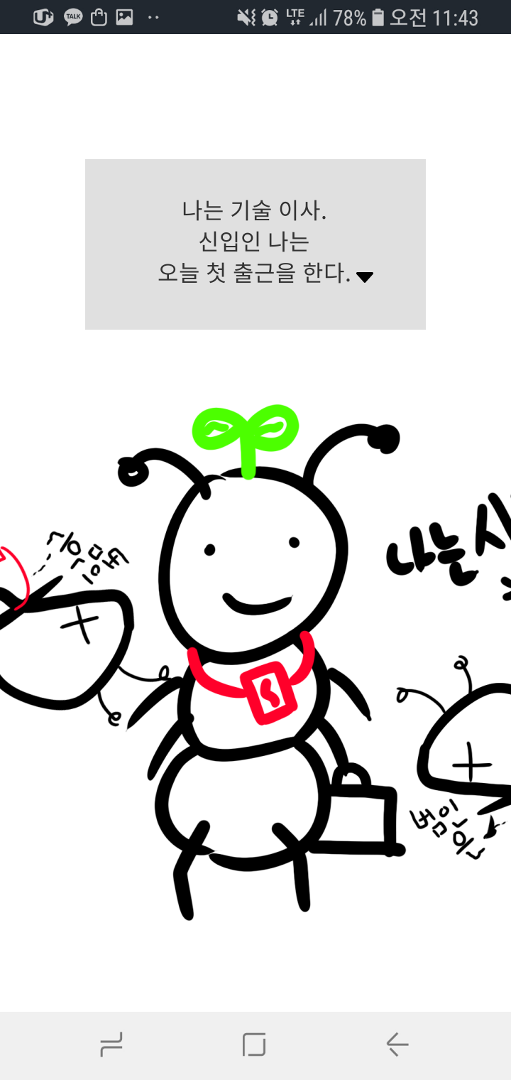
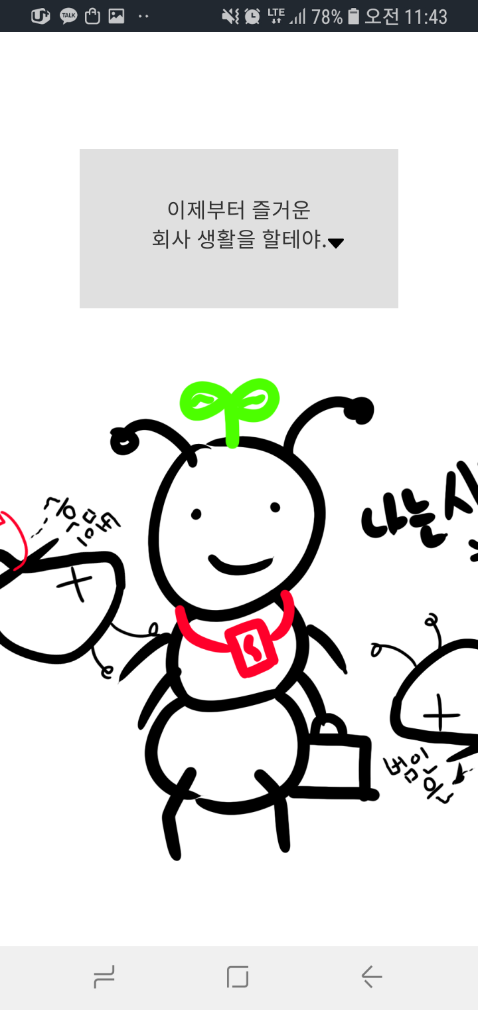
3. UI 구성
3-3. 이벤트 화면
스토리 이벤트 구성은 다음과 같다.
No | 이름 | 형태 | 비고
1 | 채팅 박스 | 이미지 | 스토리 텍스트가 출력될 UI 창
2 | 스토리 | 텍스트 | 스토리 텍스트가 출력됨
3 | 터치 안내 UI | 이미지 | 터치하면 텍스트가 넘어 감을 안내하는 이미지
4 | 캐릭터 애니메이션 | 애니메이션 | 스토리 연출을 위한 애니케이션
5 | 텍스트 전환 | 기능 | 텍스트가 모두 출력되고 터치 시 다음 스토리 텍스트 출력
6 | 스킵 | 기능 | 텍스트 출력 중 연타 시 스토리가 빠르게 넘어감
1
2
3
4

Slide 13
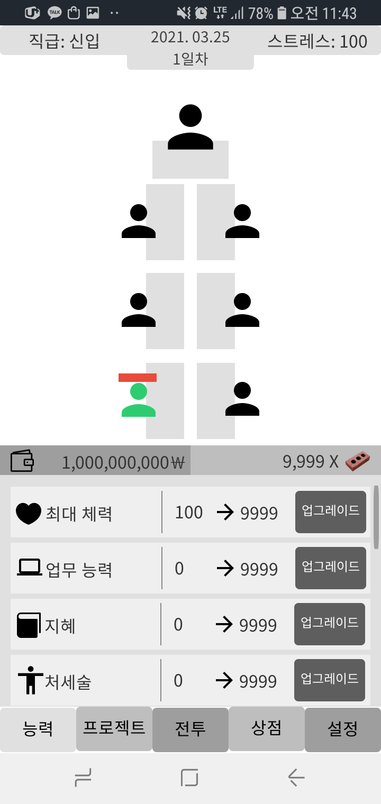
3. UI 구성
3-4. 플레이 화면
플레이 화면, 능력 탭 구성은 다음과 같다.
No | 이름 | 형태 | 비고
1 | 상단 정보 바 | 이미지 | 상단에 출력될 정보를 담을 이미지 바
2 | 메인 플레이 화면 | 애니메이션 | 캐릭터들이 일하는 애니메이션을 출력하는 메인 화면이다.
3 | 행동 UI | 팝업 | 캐릭터의 업그레이드 및 프로젝트, 전투, 등 행동을 담당하는 영역
4 | 직급 | 데이터 | 현재 직급을 알려주는 정보다.
5 | 날짜 | 데이터 | 게임 속 날짜를 알려주는 정보다.
6 | 현재 스트레스 | 데이터 | 현재 플레이어 캐릭터의 스트레스 수치를 출력해주는 정보다.
7 | 돈 | 데이터 | 현재 플레이어가 소지하고 있는 돈을 출력한다
8 | 벽돌 | 데이터 | 현재 플레이어가 소지하고 있는 벽돌 수를 출력한다
9 | 최대 체력 | 텍스트 | 업그레이드 항목을 표시해주는 텍스트
10 | 최대 체력 수치 | 데이터 | 현재 플레이어 캐릭터의 최대체력 수치를 출력한다.
11 | 업그레이드 | 버튼 | 버튼 터치 시 해당 항목의 스탯을 업그레이드 할 수 있다.
12 | 스탯 아이콘 | 이미지 | 스탯 항목의 아이콘이다.
13 | 능력 탭 | 버튼 | 버튼 터치 시 능력 탭으로 이동한다.
14 | 프로젝트 탭 | 버튼 | 버튼 터치 시 프로젝트 탭으로 이동한다.
15 | 전투 탭 | 버튼 | 버튼 터치 시 전투 탭으로 이동한다.
16 | 상점 탭 | 버튼 | 버튼 터치 시 상점 탭으로 이동한다.
17 | 설정 탭 | 버튼 | 버튼 터치 시 설정 탭으로 이동한다.
18 | 플레이어 체력 바 | 이미지 | 플레이어가 일할 수 있는 체력바를 가시적으로 표현한다.
19 | 버튼 활성화 | 기능 | 하단 탭 버튼 터치 시 버튼이 활성화되며 탭 창이 출력된다(On / Off)
1
4
5
6
2
7
8
18
9
10
11
12
3
13
14
15
16
17

Slide 14
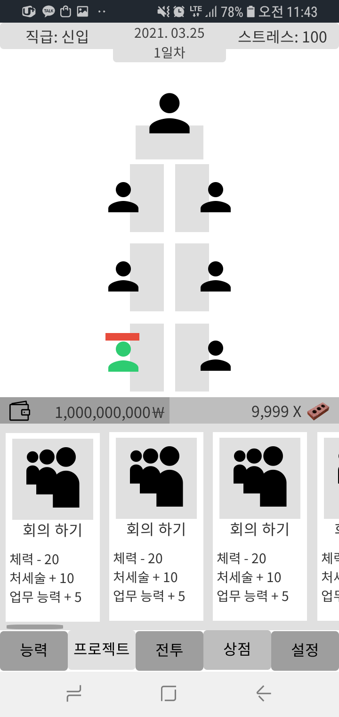
3. UI 구성
3-4. 플레이 화면
프로젝트 탭 구성은 다음과 같다.
No | 이름 | 형태 | 비고
1 | 프로젝트 아이콘 | 이미지 | 프로젝트 명에 어울리는 아이콘
2 | 프로젝트 명 | 텍스트 | 프로젝트 명
3 | 성공 시 상승 스탯 | 텍스트 | 프로젝트 성공 시 상승하는 스탯 량
4 | 프로젝트 팝업 창 | 이미지 | 프로젝트 진행 시 출력되는 팝업 창
5 | 프로젝트 애니메이션 | 애니메이션 | 프로젝트 진행 시 출력되는 간단한 애니메이션
6 | 진행중 텍스트 | 텍스트 | 프로젝트 진행 시 출력되는 확인용 텍스트
7 | 프로젝트 아이콘 터치 | 기능 | 터치 시 프로젝트 팝업 창 출력
5
4
6
1
(프로젝트 명) 진행중
2
3

Slide 15
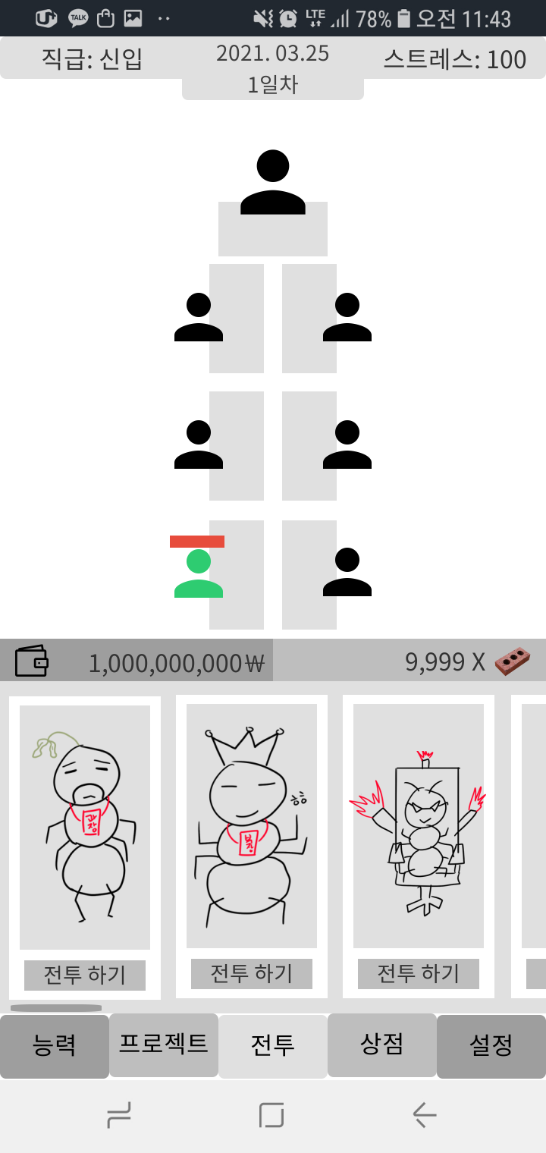
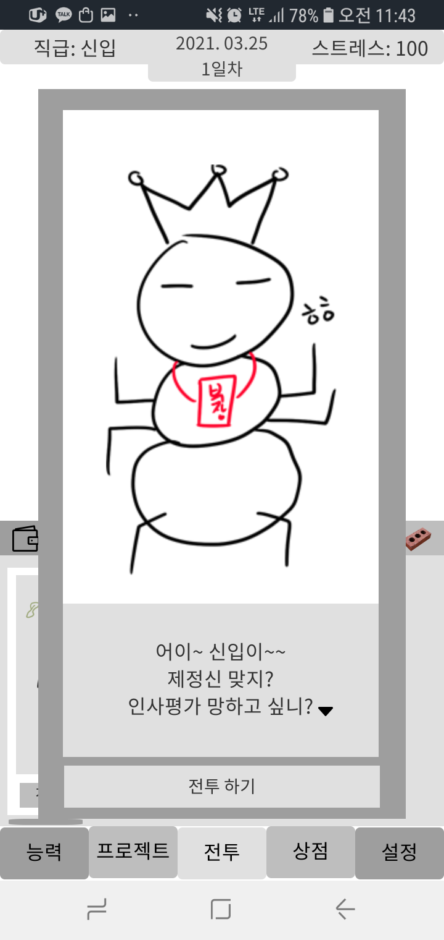
3. UI 구성
3-4. 플레이 화면
전투 탭 구성은 다음과 같다.
No | 이름 | 형태 | 비고
1 | NPC 일러스트 | 이미지 | 직급별 개미 NPC 일러스트
2 | 전투 하기 버튼 | 버튼 | 입력 시 전투 확인 팝업 출력
3 | 전투 확인 팝업 | 이미지 | 전투를 할 것인지 물어보는 팝업
4 | NPC 일러스트 | 이미지 | 직급별 개미 NPC 일러스트
5 | NPC 대사 | 텍스트 | 각 직급별 특색이 보이는 대사 텍스트
6 | 전투 하기 버튼 | 버튼 | 터치 시 전투 진입
3
4
1
1
2
5
3
2
6

Slide 16
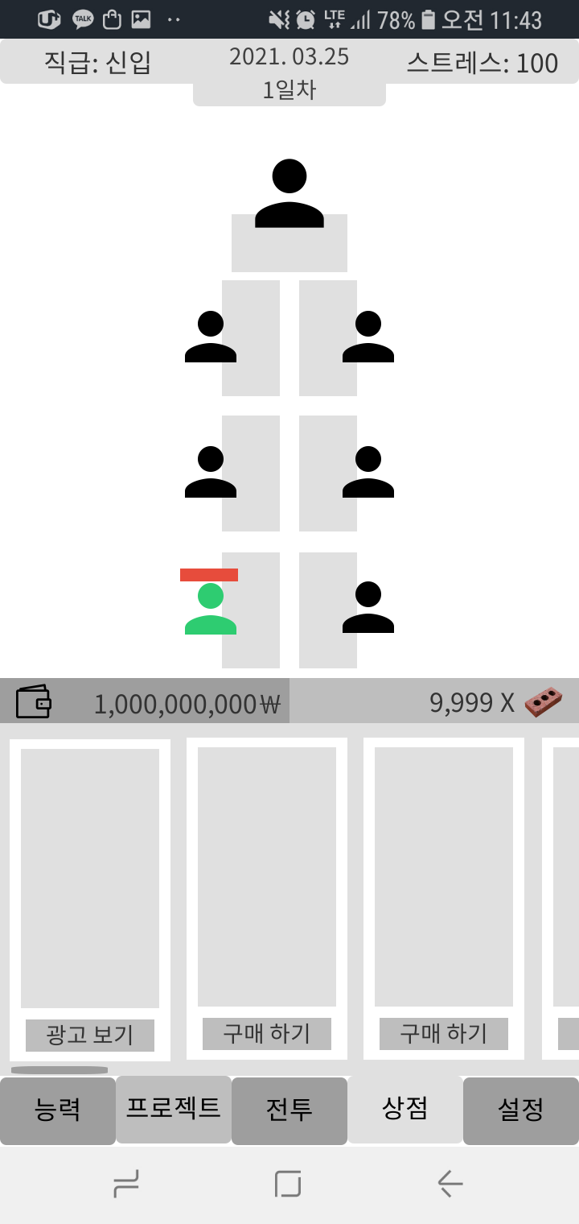
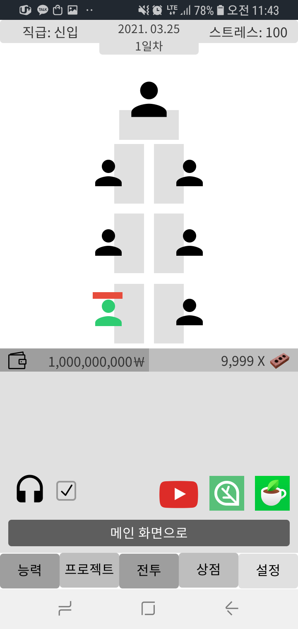
3. UI 구성
3-4. 플레이 화면
상점, 설정 탭 구성은 다음과 같다.
No | 이름 | 형태 | 비고
1 | 상품 이미지 | 이미지 | 판매할 상품 이미지
2 | 구매 / 광고 버튼 | 버튼 | 터치 시 상품 결제 페이지 이동 또는 광고를 보게 된다.
3 | 사운드 On / Off | 버튼 | 사운드를 켜고 끌 수 있다.
4 | 외부 링크 | 버튼 | 유튜브, 인프런, 네이버 카페 외부 링크로 통하는 버튼이다.
5 | 메인화면 이동 버튼 | 버튼 | 터치 시 메인 화면으로 이동한다.
1
3
4
5
2

Slide 17
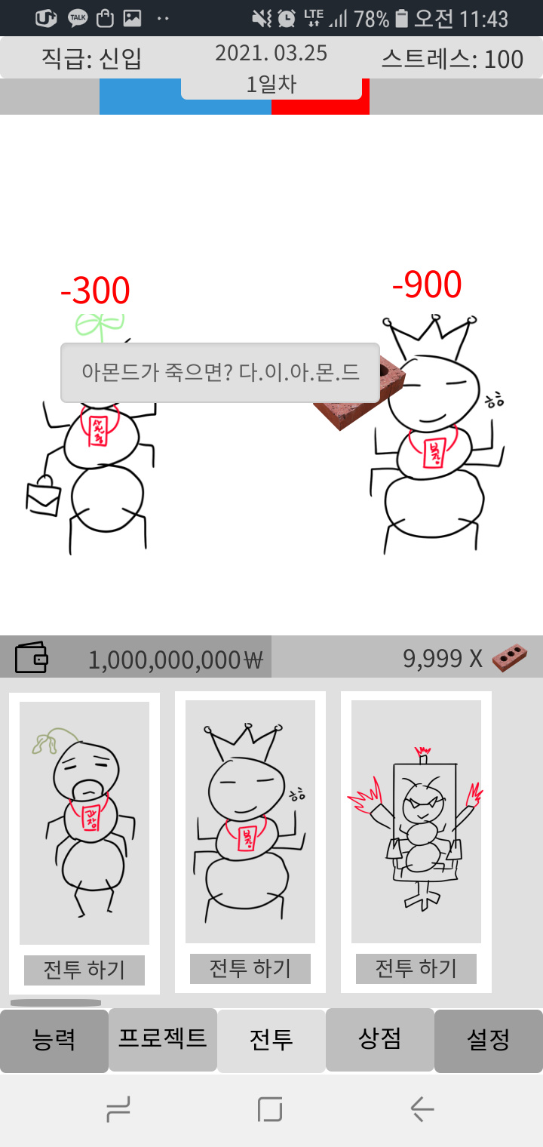
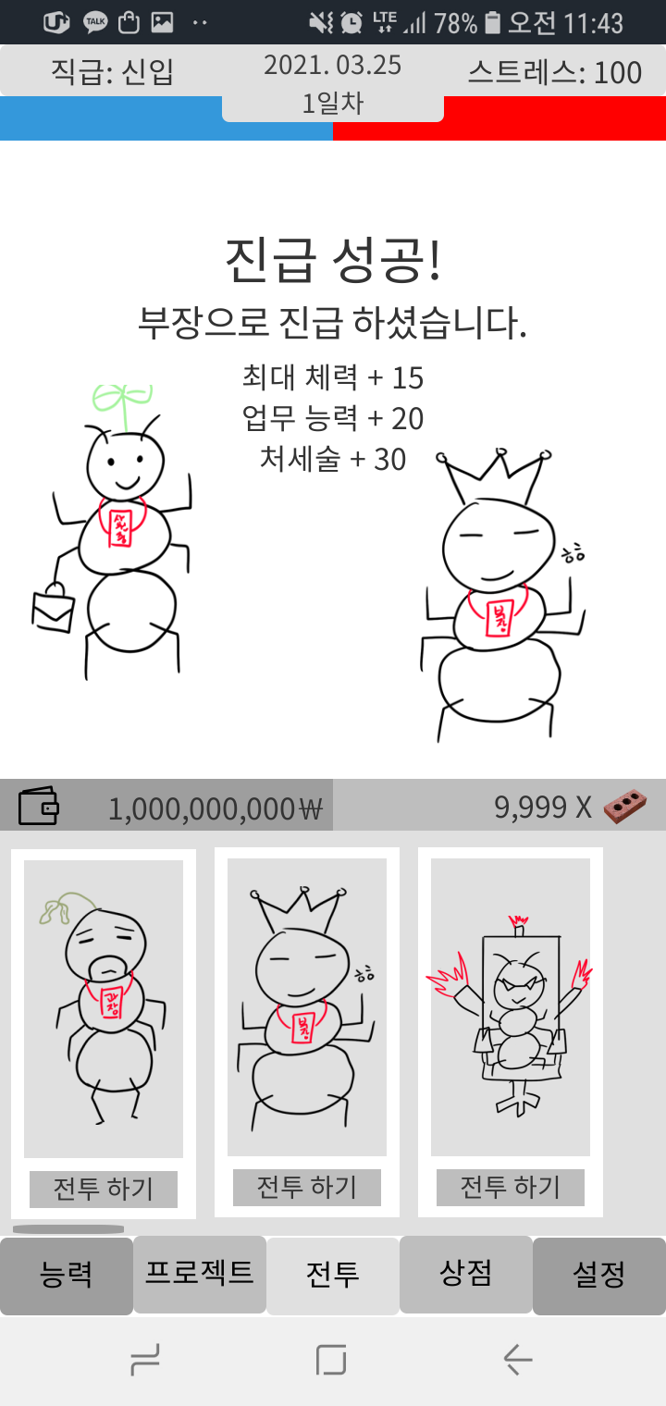
3. UI 구성
3-5. 전투 화면
전투 화면 구성은 다음과 같다.
No | 이름 | 형태 | 비고
1 | 전투 화면 | 씬 | 전투 시 플레이 화면이 잠시 사라지고 전투 화면이 출력된다
2 | 공격 애니메이션 | 애니메이션 | 캐릭터가 공격 시 공격 애니메이션을 출력한다
3 | 벽돌 | 이미지 | 플레이어 캐릭터의 공격은 벽돌을 던져 행해진다
4 | 언어 폭행 | 텍스트 | NPC 캐릭터는 직급에 어울리는 언어폭행으로 공격한다
5 | Hp바 | 이미지 | 공격을 받을 시 Hp가 줄어든다 / 현재 개발된 UI 구성
6 | 데미지 텍스트 | 텍스트 | 공격 성공 시 데미지 텍스트가 출력된다
7 | 안내 텍스트 | 텍스트 | 승리/패배 시 안내 텍스트가 출력되며 스탯이 상승 또는 하락한다
8 | 벽돌 수 | 기능 | 공격 시 벽돌이 하나 씩 차감된다.
5
1
7
8

Slide 18
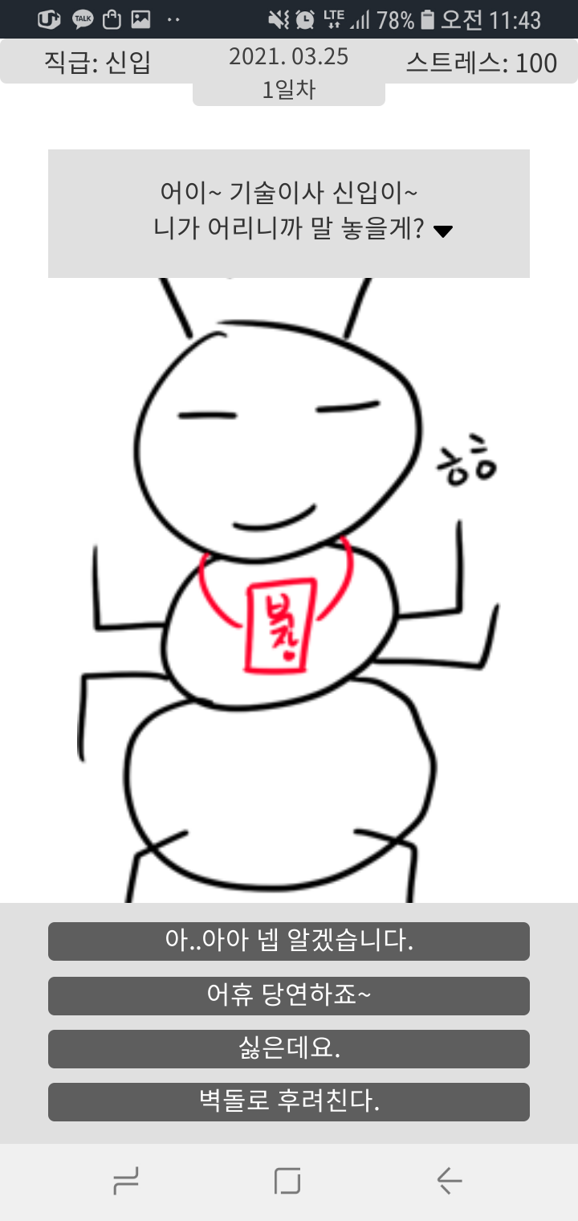
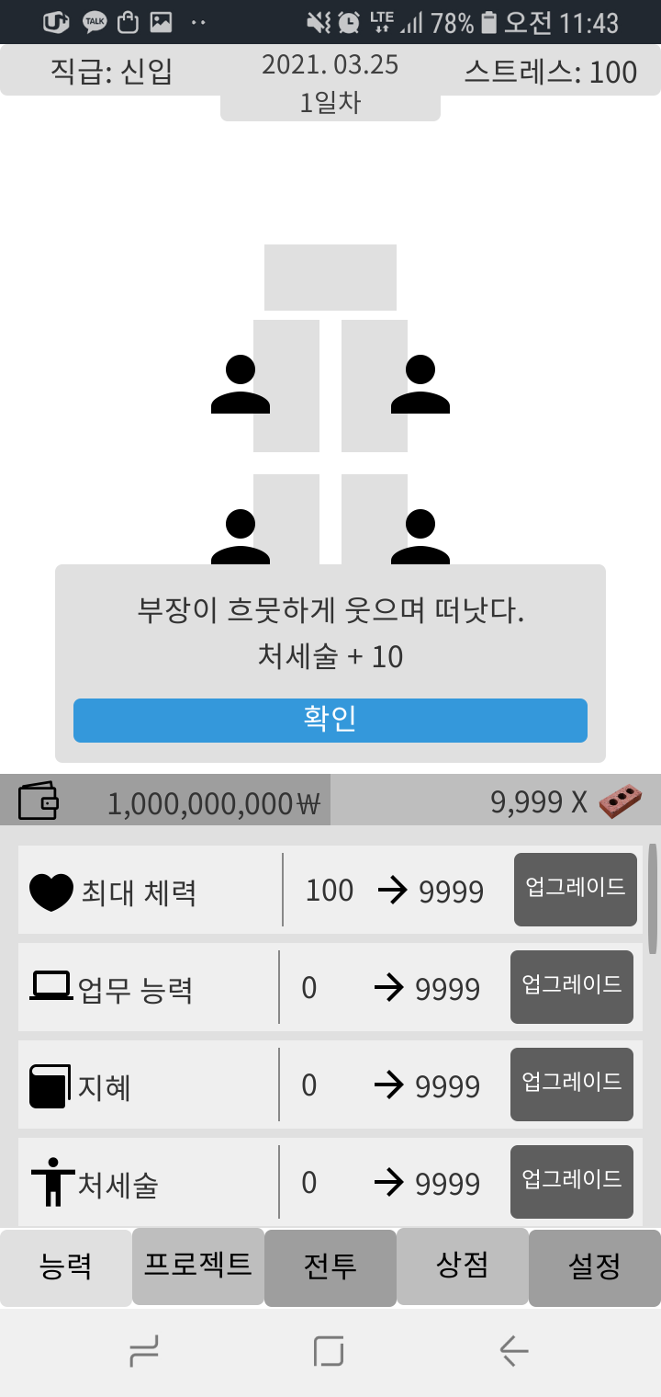
3. UI 구성
3-6. 대화 이벤트
대화 이벤트 구성은 다음과 같다.
No | 이름 | 형태 | 비고
1 | NPC 대사 창 | 이미지 | NPC 마다 직급에 해당하는 진상 멘트가 출력된다.
2 | NPC 일러스트 | 이미지 | NPC의 직급에 해당하는 일러스트가 출력된다
3 | 선택지 버튼 | 버튼 | 다양한 선택지가 출력되는 버튼 4개가 출력된다.
4 | 이벤트 결과 팝업 | 이미지 | 대화 이벤트 결과가 출력되는 창이다.
5 | 결과 정보 창 | 텍스트 | 결과 정보에 해당하는 텍스트가 출력된다
6 | 확인 버튼 | 버튼 | 확인버튼 또는 팝업 창 이외 영역을 터치하면 팝업 창이 사라진다.
1
2
4
5
6
3

Slide 19
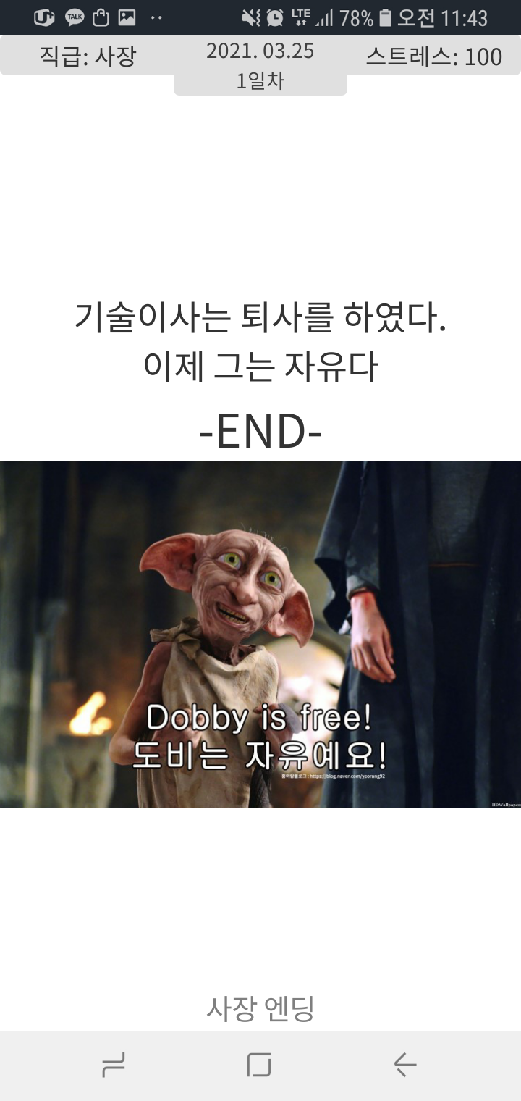
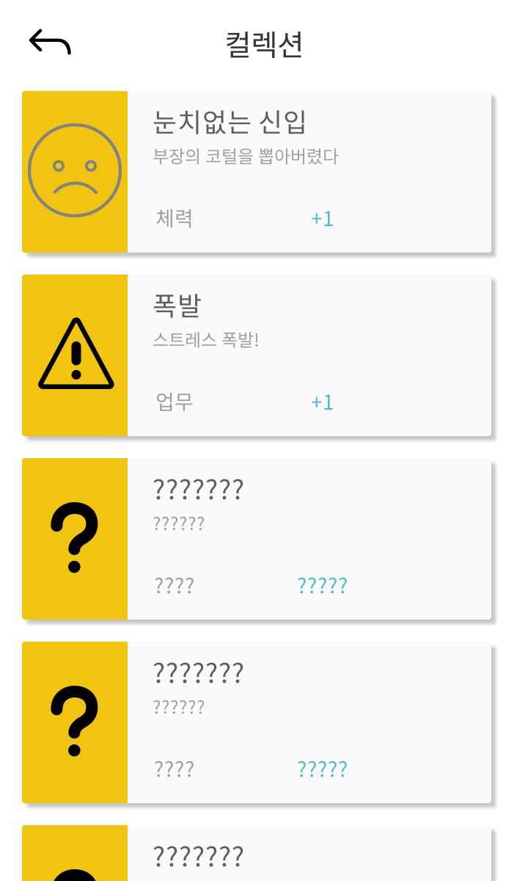
3. UI 구성
3-6. 엔딩 이벤트/ 컬렉션 화면
전투 화면 구성은 다음과 같다.
No | 이름 | 형태 | 비고
1 | 엔딩 텍스트 | 텍스트 | 엔딩 형태에 맞는 텍스트가 출력된다.
2 | 엔딩 일러스트 | 이미지 | 엔딩 일러스트가 출력된다
3 | 엔딩 컬렉션 명 | 텍스트 | 엔딩 형태에 맞는 컬렉션 명이 출력된다
4 | 뒤로 가기 | 버튼 | 터치 시 메인 화면으로 이동한다.
5 | 제목 | 텍스트 | 컬렉션 제목 텍스트
6 | 엔딩 아이콘 | 이미지 | 엔딩 형태에 맞는 아이콘이 출력된다.
7 | 엔딩 정보 | 텍스트 | 엔딩 명, 내용, 추가되는 스탯 정보를 제공한다
8 | 엔딩 카드 이미지 | 이미지 | 6, 7번의 정보가 담겨있는 엔딩 컬렉션 카드다.
9 | 엔딩 다시 보기 | 기능 | 엔딩 카드를 터치하면 해당 엔딩의 컬렉션 일러스트가 출력된다.
4
5
1
6
7
2
8
3

Slide 20
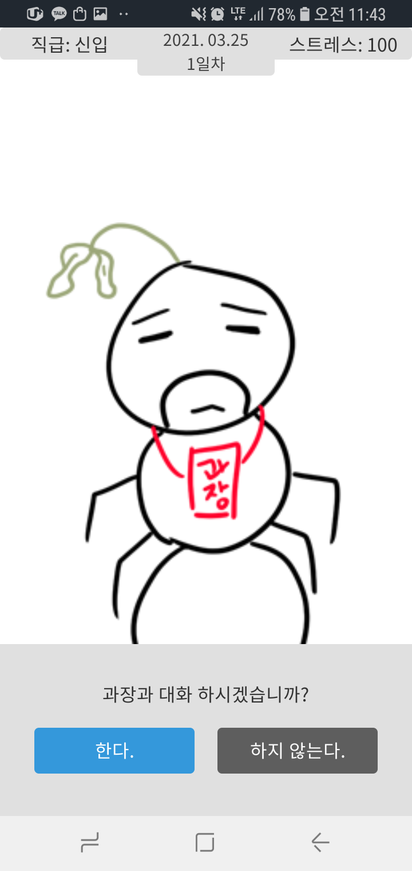
3. UI 구성
3-7. 확인 팝업 창
전투 화면 구성은 다음과 같다.
No | 이름 | 형태 | 비고
1 | 수락 / 거절 팝업 | 팝업 | 대화 걸기, 프로젝트 시작 전 확인 팝업창 출력
2
3
4
5
6
7
8
9
프로젝트 시작?
1
1

Slide 21
4. 디자이너 체크리스트

Slide 22
4. 디자이너 체크리스트
4-1. 버튼 및 이미지
No | 이름 | 형태 | 비고
1 | 개미 키우기 타이틀 | 이미지 | 개미 주식회사 타이틀
2 | 메인 배경 | 이미지 | 타이틀 메인 배경
3 | 선택 아이콘 | 이미지 | 서류가방 아이콘
4 | 닉네임 입력 팝업 창 | 이미지 | 닉네임 입력 팝업 창 배경
5 | 확인 버튼 | 이미지 | 확인 버튼
6 | 채팅 박스 배경 | 이미지 | 채팅 박스 이미지 배경
7 | 대화 터치 UI 아이콘 | 이미지 | 아래로 보는 삼각형 형태의 아이콘
8 | 상단 정보 바 배경 | 이미지 | 3가지의 데이터가 들어가며 중앙이 조금 더 두꺼운 상단 정보 바 이미지
9 | 사무실 책상 | 이미지 | 플레이 화면에 삽입 될 사무실 책상
10 | 사무실 배경 | 이미지 | 플레이 화면에 삽입 될 사무실 사무실 배경
11 | 지갑 아이콘 | 이미지 | 돈 출력 창에 표시 될 지갑 아이콘
12 | 벽돌 아이콘 | 이미지 | 구멍이 송송 뚫린 벽돌 아이콘
13 | 하단 정보 창 배경 | 이미지 | 하단 정보가 들어가는 창의 배경
14 | 슬롯 카드 | 이미지 | 능력 업그레이드 정보가 들어갈 카드 이미지
15 | 하단 버튼 5종 | 이미지 | 하단에 삽입 될 능력, 프로젝트, 전투, 상점, 설정 버튼
16 | 스탯 아이콘 | 이미지 | 추후 업데이트 예정
14

Slide 23
4. 디자이너 체크리스트
4-1. 버튼 및 이미지
No | 이름 | 형태 | 비고
1 | 프로젝트 카드 | 이미지 | 프로젝트 정보가 들어갈 카드 이미지
2 | 프로젝트 아이콘 | 이미지 | 프로젝트 명에 해당하는 디자인 아이콘
3 | 프로젝트 진행 팝업 | 이미지 | 프로젝트 진행중을 표시 출력하는 팝업 창
4 | 전투 / 상점 목록 카드 | 이미지 | 전투 상대 이미지 또는 상점아이템 이미지가 출력될 카드 이미지
5 | 전투하기 버튼(소) | 이미지 | 플레이어 화면에서 출력될 전투하기 버튼
6 | 전투 확인 팝업 | 이미지 | 전투확인을 위한 팝업 창 이미지
7 | 전투하기 버튼(대) | 이미지 | 전투 확인 팝업에서 출력 될 전투하기 버튼
3
6
1
(프로젝트 명) 진행중
4
4

Slide 24
4. 디자이너 체크리스트
4-1. 버튼 및 이미지
No | 이름 | 형태 | 비고
1 | 메인 화면으로 | 이미지 | 메인 화면으로 이동하기 위한 버튼
2 | 헤드셋 아이콘 | 이미지 | 소리 On / Off를 위한 아이콘
3 | 대화 배경( 1 인칭 ) | 이미지 | 대화 이벤트 출력 시 캐릭터 뒤에 출력될 사무실 배경 (1 인칭 시점)
4 | 선택지 버튼 | 이미지 | 선택지를 선택할 수 있는 버튼 이미지
5 | 선택지 팝업 | 이미지 | 선택지 버튼이 출력될 팝업 창 배경
6 | 결과 팝업 | 이미지 | 대화 이벤트 후 출력 될 결과 팝업 창 배경
7 | 컬렉션 카드 | 이미지 | 컬렉션 정보가 담겨질 카드 팝업
8 | 컬렉션 페이지 배경 | 이미지 | 컬렉션 페이지에 출력 될 서재 배경
9 | 컬렉션 아이콘 | 이미지 | 추후 업데이트 예정
3
6
7

